Slide 1
ПРОЕКТ
«PRO-детство»
формирование творческой образовательной среды и развитие личностного потенциала участников образовательного процесса
в МДОУ «Детский сад № 25

Slide 2
Имя проекта:
«Расскажи мне, и я забуду,
покажи мне, и я запомню,
дай попробовать -и я научусь»
Миссия проекта:

Slide 3
МЕСТО ПРОЕКТА В ПОВЕСТКЕ
ДНЯ ОО, В ЕЁ РАЗВИТИИ
Проект направлен на изменение личностно-развивающей образовательной среды (ЛРОС), с целью преобладания творческой среды в ДОУ, направленной на:
социально-эмоциональное развитие детей от 3 до 7 лет,
формирование мотивации, жизнестойкости, рефлексивности, культуры мышления и метакогнитивности.
Данный проект послужит основой для создания новой редакции программы развития и образовательной программы ДОУ на ближайшие годы.
Реализация данного проекта является приоритетным направлением деятельности ДОУ на период до 2022 года.

Slide 4
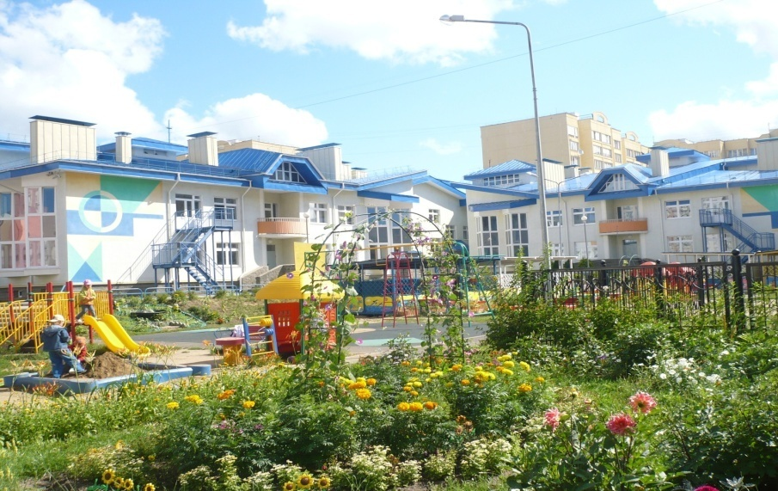
КРАТКАЯ СПРАВКА
МДОУ «Детский сад № 25»
города Ярославля
«ПЛАНЕТА ДЕТСТВА»
введено в эксплуатацию:
27 ноября 2007 года
функционирует 16 групп для детей в возрасте от 1,5 до 7 лет:
- 13 групп общеразвивающей направленности
- 2 группы компенсирующей направленности для детей с ТНР
- 1 группа комбинированной направленности для детей с ТНР
численный состав воспитанников – 352 человека
численность педагогических кадров – 43 человека
е-mail: yardou025@yandex.ru
сайт: https://mdou25.edu.yar.ru

Slide 5
ВАЖНЕЙШИЕ ВЫВОДЫ ИЗ АНАЛИЗА
При исследовании образовательной среды в ДОУ использовались диагностические методики В.Я.Ясвина:
«Качественные характеристики развивающей среды»
«Количественные параметры образовательной среды»
«Экспертиза развивающей среды группы»

Slide 6
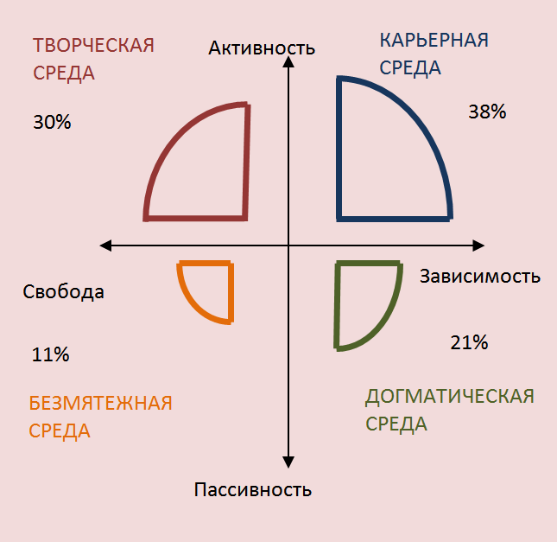
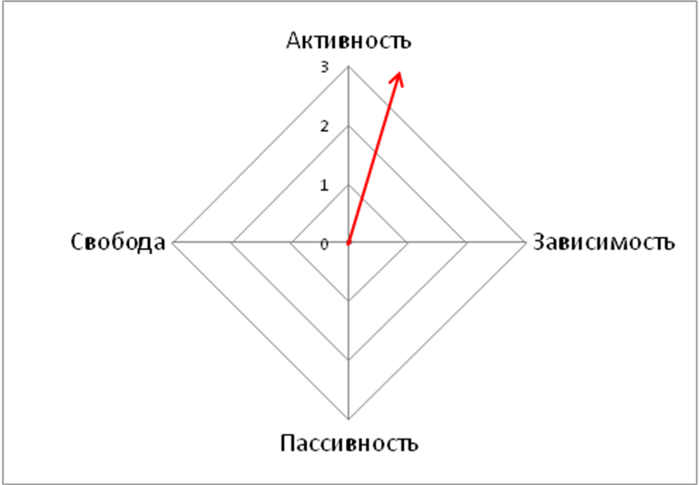
ВАЖНЕЙШИЕ ВЫВОДЫ ИЗ АНАЛИЗА
Методика векторного моделирования среды развития личности
Графическая модель соотношения типов образовательной среды в ДОУ
(реальная ситуация)
Вектор «типа личности»

Slide 7
ВАЖНЕЙШИЕ ВЫВОДЫ ИЗ АНАЛИЗА
Методика педагогической экспертизы среды на основе комплекса количественных параметров
Графическая модель
«Количественные параметры образовательной среды»
(экспертная группа «Администрация»)

Slide 8
ВАЖНЕЙШИЕ ВЫВОДЫ ИЗ АНАЛИЗА
Группа | Технологический компонент РС | Социальный компонент РС | Пространственно-предметный компонент РС | Удовлетворение потребностей |  | УРОВНИ
 |  |  |  |  |  | Оптимальный
1 | 111 | 71 | 99 | 40 |  | Нормальный
2 | 122 | 75 | 95 | 49 |  | Недостаточный
3 | 101 | 72 | 93 | 35
4 | 105 | 69 | 97 | 40
5 | 116 | 65 | 91 | 40
6 | 112 | 64 | 97 | 39
7 | 114 | 77 | 103 | 42
8 | 117 | 73 | 88 | 43
9 | 126 | 79 | 100 | 43
10 | 128 | 78 | 112 | 45
11 | 124 | 73 | 96 | 41
12 | 107 | 70 | 98 | 40
13 | 107 | 70 | 98 | 40
14 | 130 | 75 | 103 | 44
15 | 110 | 75 | 101 | 42
16 | 112 | 74 | 100 | 42
Ср.знач. | 115 | 73 | 98 | 42
Экспертиза развивающей среды группы
Группа «педагоги»

Slide 9
КЛЮЧЕВАЯ ПРОБЛЕМА ПРОЕКТА
1. Преобладание в ДОУ карьерной среды: способствует формированию активного, но зависимого типа личности. В сложившейся «карьерной» образовательной среде недостаточно условий для развития самостоятельности и творчества обучающихся, а это препятствует их личностному развитию.
2. Недостаточно скоординирована и согласованна деятельность всех субъектов ДОУ, а так же низкий показатель осознанности этой деятельности. Уделено большое внимание безопасности воспитанников и соблюдению режима, что мешает активно развивать его личность.

Slide 10
КЛЮЧЕВАЯ ПРОБЛЕМА ПРОЕКТА
3. Для изменения развивающей среды в сторону творческой необходима смена образовательной концепции и модернизация ООП, где акцент будет сделан в воспитании свободного, активного и самостоятельного ребенка.
4. Необходима программа, которая в целом будет ориентирована на ребенка (как того описывает ФГОС ДО), а не на систему.

Slide 11
ЦЕЛИ ПРОЕКТА
Создание творческой образовательной среды дошкольной организации для развития личностного потенциала каждого ребёнка.
Главные цели:
Промежуточные цели:
Модернизация ООП ДОУ
Поиск технологий (и их дальнейшее применение) организации образовательного процесса с учетом баланса инициативы взрослого и инициативы детей.
Изменение условий организации образовательного процесса
Повышение качества взаимодействия всех участников ВОП
Создание условий, способствующих развитию личностного потенциала каждого ребенка
Разработка ООП ДОУ, направленная на развитие личностного потенциала.
Внедрение новых дополнительных занятий
Изменение модели образовательного процесса
Модернизация помещения зимнего сада
Реорганизация холлов
Реорганизация помещений групп
Создание электронной библиотеки
Создание ПОС
Создание «Совета родителей»

Slide 12
ПЛАНИРУЕМЫЕ РЕЗУЛЬТАТЫ ПРОЕКТА
Разработана Программа развития ДОУ.
Преобладание творческой среды как образовательной модели в ДОУ.
Разработана ООП, направленная на развитие личностного потенциала ребенка.
Мотивированные и компетентные педагоги, заинтересованные в развитии личностного потенциала ребенка.
Наличие возможностей у ребенка проявлять самостоятельность, активность, инициативность.
Активное взаимодействие ДОУ и родителей.
Эффективное и активное взаимодействие с социальными партнерами.

Slide 13
ОБРАЗ ЖЕЛАЕМОГО СОСТОЯНИЯ ОО (по формуле «3»+«2»)
Образовательная подсистема | Модернизация ООП Расширение спектра дополнительных образовательных услуг
Организационная подсистема | Разработка и реализация инновационной модели организации образовательного процесса в ДОУ
РППС | Изменение функциональности зимнего сада Изменение функциональности холлов Преобразование развивающей предметно-пространственной среды

Slide 14
ОБРАЗ ЖЕЛАЕМОГО СОСТОЯНИЯ ОО (по формуле «3»+«2»)
Ресурсное обеспечение | Педагогический коллектив ДОУ активно включён в реализацию проекта Развитие материально-технической базы Единое образовательное пространство для взрослых «PRO-детей»
Управление ДОУ | Созданы ПОС В структуре Совета родителей выделены два подразделения: Совет отцов и Совет матерей.

Slide 15
ГЛАВНЫЕ РЕЗУЛЬТАТЫ ЖИЗНЕ-ДЕЯТЕЛЬНОСТИ ОО ПО РЕАЛИЗАЦИИ ПРОЕКТА
Деятельность всех участников образовательных отношений скоординирована, согласована и направлена на достижение единых целей.
Педагоги осознанно реализуют единую образовательную стратегию
Уход от комплексно-тематического планирования образовательной деятельности к организации образовательной деятельности в форме проектов.
Возможности реализации творческих замыслов ребёнка. Выбор деятельности, исходя из интересов ребенка.
Отмена «сетки занятий».
Создание условий для формирования у воспитанников детского сада таких личностных качеств как – самостоятельность, активность, инициативность, любознательность и открытость.
Среда стимулирует познавательно-исследовательский интерес ребёнка.
Среда группы спроектирована совместно с детьми и родителями и всем участникам ВОП в ней комфортно. Исключение ригидности (жесткости) зонирования, лабильность границ (использование возможностей модульной системы "КУБРИК").
Тесная связь с внешним социумом, партнерами и положительное взаимовлияние.
Максимальная информированность родителей о жизни детского сада, о реализации внутренних и внешних проектов.
Увеличена функциональность холлов ДОУ, зимнего сада.
Высокая активность участников образовательного процесса в планировании и осуществлении мероприятий.

Slide 16
РИСКИ ПРОЕКТА И СПОСОБЫ ИХ МИНИМИЗАЦИИ
Возможные риски | Оценка | Меры компенсации риска
Отсутствие мотивации у педагогов и их сопротивление | Высокая степень | Обучение, тренинги, внешний стимул в виде поощрения (благодарственные письма, грамоты), участие к конкурсах для повышения квалификации и аттестации педагогов (портфолио), обмен опытом
Сопротивление родителей | Низкая степень | Информирование родителей о преимуществах и изменениях новой ООП ДОУ
Боязнь роста интенсивности труда, из-за непонимания специфики деятельности | Высокая степень | Педагогические советы, разъясняющие основные методы и преимущества работы, взаимопомощь, наставничество
Проблемы психологического характера: неприятие отдельными субъектами идеи инноваций | Невысокая степень | Пропаганда инновационных разработок, методические семинары. Учет личных ориентаций и уровня квалификации, вариативность предлагаемых форм работы.

Slide 17
МЕРОПРИЯТИЯ ПО РЕАЛИЗАЦИИ ПРОЕКТА

Slide 18
СПАСИБО
ЗА
ВНИМАНИЕ!
ВОПРОСЫ?

